Slide 1
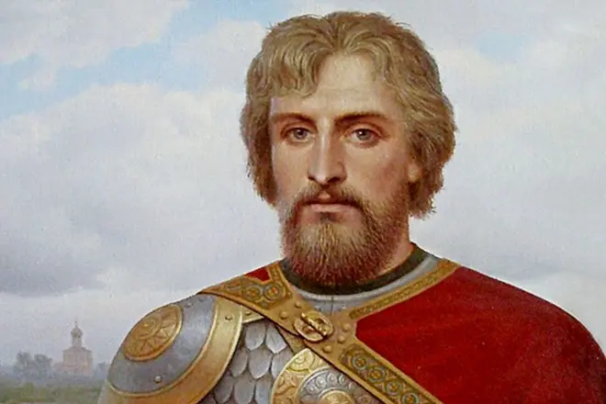
Классный час в 9 классе: Князь Александр Невский – великое имя России (к 800-летию со дня рождения Александра Невского)
Учитель биологии Сазонова Марина Викторовна
Лабинский район

Slide 2
АЛЕКСАНДР НЕВСКИЙ
Невский (около 1220 - 14.11.1263), русский государственный деятель, полководец, князь новгородский [1236-51], великий князь владимирский с 1252. Сын князя Ярослава Всеволодовича . Возглавлял русские войска, отстоявшие северо-западные земли Руси от захвата шведскими и немецкими феодалами. После высадки шведских войск при впадении р. Ижоры в р. Неву А. Н. с небольшой дружиной, соединившись с ладожанами, 15 июля 1240 внезапно атаковал шведов и полностью разгромил их многочисленное войско, обнаружив в бою исключительное мужество. Невская битва 1240 предотвратила угрозу вражеского нашествия с С. За эту битву был прозван 'Невским'. Победа усилила политическое влияние А. Н., но в то же время способствовала обострению его отношений с боярством, в результате столкновений с которым А. Н. был вынужден покинуть Новгород. После вторжения ливонских рыцарей на Русь новгородцы послали к А. Н. представителей, весной 1241 он вернулся и быстро создал войско, изгнавшее захватчиков из русских городов (штурм Копорья и Пскова - пример высокого воинского искусства овладения крепостями). Против А. Н. выступило большое конное войско во главе с магистром ордена, потерпевшее решительное поражение 5 апреля 1242 на льду Чудского озера (см. Ледовое побоище 1242 ) . В истории военного искусства средних веков победа А. Н. на Чудском озере имела большое значение: русское пешее войско окружило и разгромило рыцарскую конницу и отряды пеших кнехтов, задолго до того как в Западной Европе пехота научилась одерживать верх над рыцарями. Победа в этой битве поставила А. Н. в ряд крупнейших военачальников своего времени. Агрессия немецких рыцарей на Русь была остановлена. А. Н. продолжал укреплять северо-западные границы Руси: посылка посольства в Норвегию, результатом которого было первое мирное соглашение между Русью и Норвегией (1251), успешный поход в Финляндию против шведов, предпринявших новую попытку закрыть русским выход к Балтийскому морю (1256). А. Н. показал себя осторожным и дальновидным политиком. Он отверг попытки папской курии вызвать войну Руси с Золотой Ордой , т. к. понимал безуспешность войны с татарами в то время. Умелой политикой А. Н. способствовал предотвращению разорительных нашествий татар на Русь. Несколько раз ездил в Орду, добился освобождения русских от обязанности выступать войском на стороне татарских ханов в их войнах с др. народами. А. Н. прилагал много усилий для укрепления великокняжеской власти в стране в ущерб влиянию бояр, в то же время решительно подавлял антифеодальные выступления (восстание в Новгороде 1259). Умер в Городце, возвращаясь из Золотой Орды. Канонизирован русской церковью (причислен к лику святых). В конце 13 в. было составлено 'Житие Александра Невского', в котором А. Н. показан как идеальный князь-воин, защитник Русской земли от врагов. По приказу Петра I останки А. Н. были перевезены в Петербург. В дореволюционной России 21 мая 1725 был учрежден орден А. Н. 29 июля 1942 в честь А. Н. учрежден советский военный орден Александра Невского
Лит.: Пашуто В. Т., Героическая борьба русского народа за независимость (XIII в.), М., 1956; Сутт Н. И., Александр Невский, Ярославль, 1940.
С. О. Шмидт.
Большая советская энциклопедия, БСЭ. 2012

Slide 3
.Информационный блок:
Список литературы:
Александр Невский (1220 или 1221–1263) // Полководцы и флотоводцы России / сост. В. В. Шевченко. – М. : Вече, 2010. – С. 14– 17 : фото.
Александр Невский // История России: IX–XXI вв. От Рюрика до Путина : учеб. пособ. – М. : МарТ ; Ростов-на-Дону : МарТ, 2003. – С. 64–70.
Александр Невский // Кто есть кто : новейший справочник школьника. – М. : СЛОВО : Эксмо, 2006. – С. 19–21.
Александр Невский // Православные святые : школьный путеводитель. – СПб. : Балтийская книжная компания, 2010. – С. 42–47
Александр Невский // Русские полководцы / под. ред. Б. А. Алмазова. – СПб. : ЗОЛОТОЙ ВЕК : ДИАМАНТ, 1999. – С. 18–21. – (Иллюстрированная история Отечества). Александр Невский // Великие сражения. – М. : Мир энциклопедий Аванта+ : Астрель, 2012. – [С. 8.]
Александр Невский и его сыновья // Энциклопедия для детей. Т. 5 ; ч. 1. : История России и ее ближайших соседей / сост. С. Т. Исмаилова. – М. : Аванта+, 1995. – С. 225–233. Алешков, В. И. Александр Невский / В. И. Алешков // Древняя Русь. – М. : РОСМЭН, 2015. – С. 56–57. – (Детская энциклопедия РОСМЭН).

Slide 4
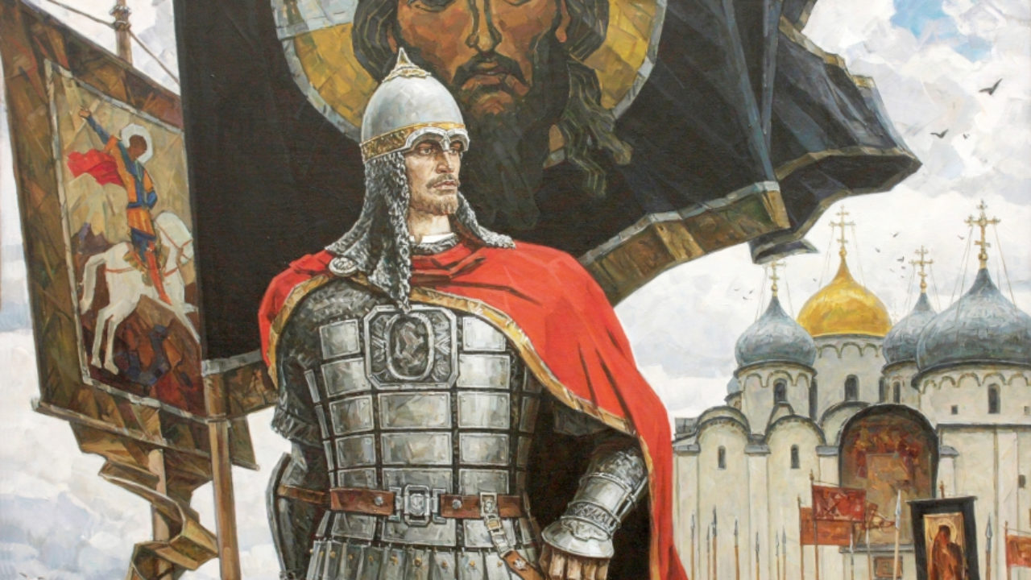
Документальный фильм о Александре Невском:
https://youtu.be/VyKTv6hLRAk

Slide 5
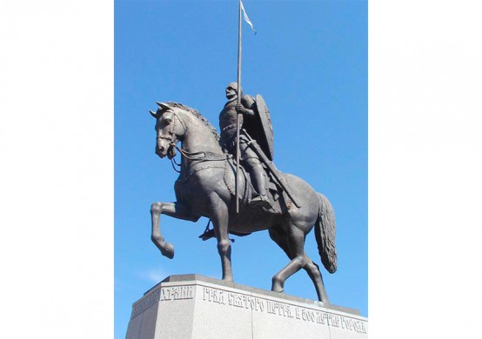
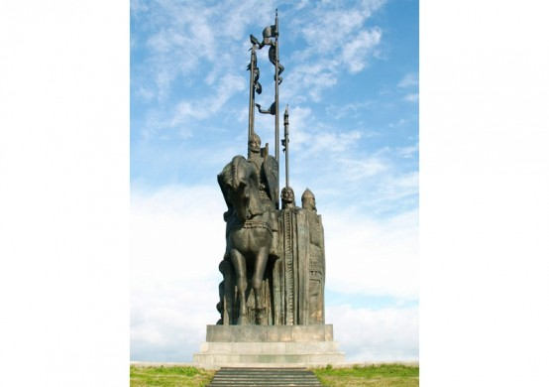
Викторина: 1. Какой называется памятник? Его местонахождение?
1 - ?
2 – ?

Slide 6
1- Памятник Александру Невскому в Санкт-Петербурге.
2 - Памятник дружине Александра Невского в Пскове.

Slide 7
2. В честь какой победы Александр получил прозвище Невский? Место и время битвы?
Ответ: Битва в устье реки Нева 1240 г.

Slide 8
3. Под каким названием вошло в историю сражение на Чудском озере ?
Ледовое побоище. 5 апреля 1242 года.

Slide 9
4. Что стало результатом 2-летнего путешествия Александра в Монголию?
Княжение в Киеве.

Slide 10
5. Где похоронен Александр Невский ?
Храм Рождества Богородицы во Владимире.

Slide 11
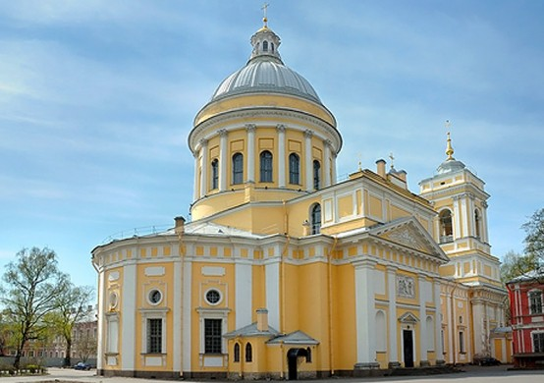
6. Куда перевез останки Александра Невского Петр I ?
Александро-Невскую Лавру (Санкт-Петербург).

Slide 12
Дополнительно:
Всероссийский открытый онлайн-урок "Александр Невский: наследие", посвященный 800-летию великого князя и полководца! Урок проводился в рамках федерального проекта "Успех каждого ребенка", национального проекта #Образование​ при поддержке Министерства просвещения Российской Федерации .
https://youtu.be/S8WdjQrxExQ

